Slide 1
AI를 활용한
보행 이상 분석 연구
졸업프로젝트 최종 발표
팀 : 개발과연구사이
지도교수 : 최상일 교수님
팀원 : 엄수현, 정수환, 김가영, 이소연
발표자 : 장성원

Slide 2
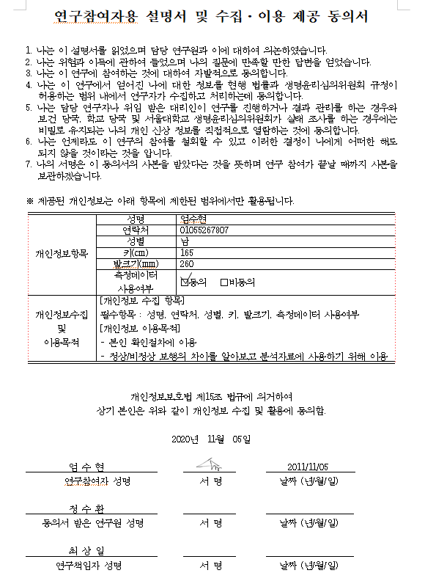


데이터 수집
실험 참가 인원
- 여학생 25명
- 남학생 20명
- 총 45명의 데이터

Slide 3
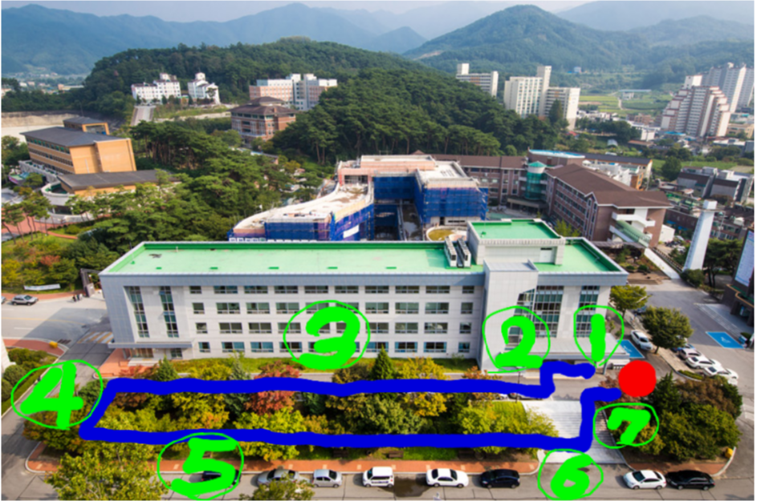
데이터 측정
실험 코스
1. 오르막 오르기
2. 계단 내려오기
3. 평지 걷기
4. 내리막길 내려오기
5. 평지 걷기
6. 계단 올라오기
7. 도착지점까지 걷기

Slide 4
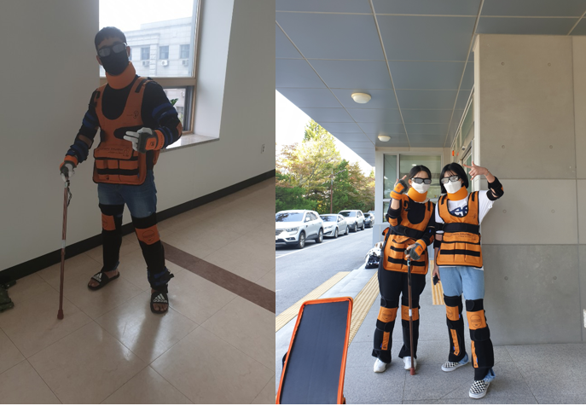
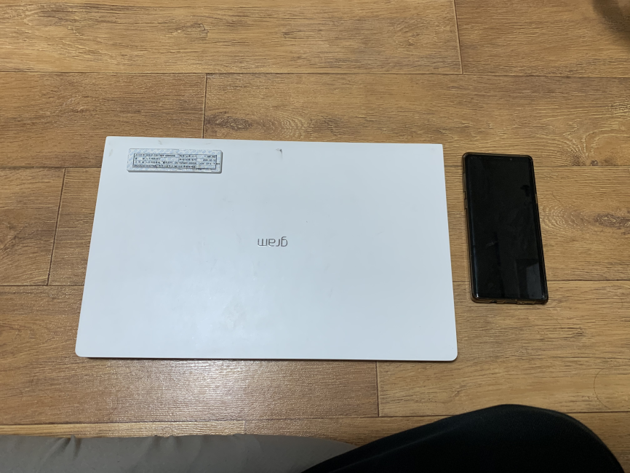
데이터 측정 도구
노트북, 스마트폰
노인체험복

Slide 5
데이터 수집/측정 제한사항 및 해결방안
- 스마트폰 제한
- 노인체험복 착용 시 제한
- 데이터 크기에 따른 제한
코로나 19 바이러스로 인한 방역대책

Slide 6
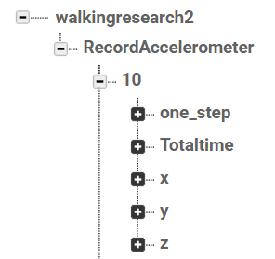
데이터 형식
App을 통해 Firebase에 저장된 데이터

Slide 7
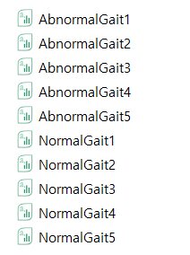
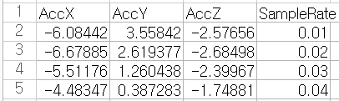
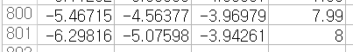
기존 데이터 변환 방식
1학기 창의적종합설계 데이터 변환 방식
. . .
10개의 csv 파일
AbnormalGait1.csv

Slide 8
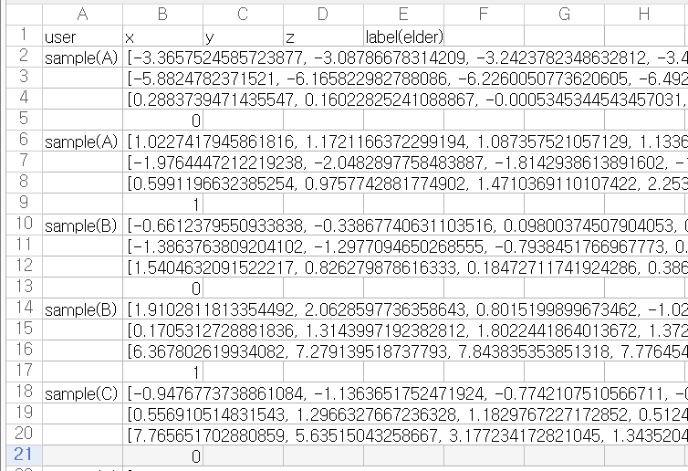
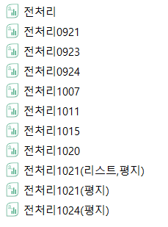
이번 데이터 변환 방식
2학기 졸업프로젝트 데이터 변환 방식
전처리.csv 파일 관리

Slide 9
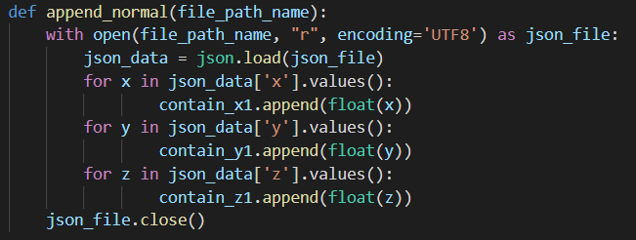
데이터 전처리 요구사항
전체 코스 데이터
평지 코스 데이터
실험 코스 3번 : 평지 걷기
실험 코스 5번 : 평지 걷기

Slide 10
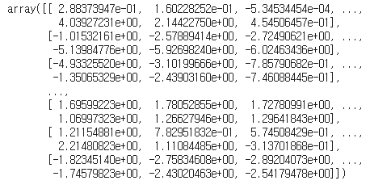
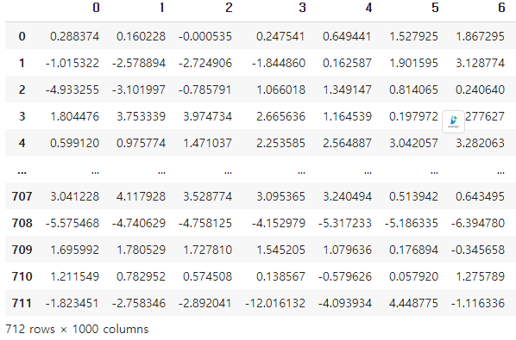
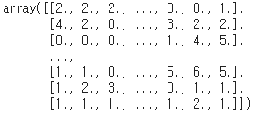
사용한 데이터
모델에 적용한 데이터의 형태와 전처리 후 데이터의 모습
DATA
1초에 100개씩 가속도센서로부터 받은 데이터를
모델에 학습시키기 위해서 그에 알맞은 형태로 전처리를 진행.
IMAGE
IMAGE
비지도 학습
Numpy 2차원 array형태의 데이터를 사용
지도 학습
712 X 1000 형태의 데이터 프레임 형태의 데이터 사용
딥러닝
정수로 이루어진 2차원 numpy array형태의 데이터 사용

Slide 11


개발 툴
tslearn
지도학습
딥러닝
비지도학습

Slide 12
89개의 코스 데이터 사용 결과
전체 코스 데이터를 사용하여 데이터 하나당 3000개로 축소하여 사용
TimeSeries
Kmeans
Dummy
Classifier
RandomForestClassifier
Kneighbors
Classifier
TimeSeriesForestClassifier
Kneighbors
TimeSeries
Classifier

Slide 13
35600개의 평지 데이터 사용 결과
데이터 하나당 1000개의 데이터를 사용
시작위치를 랜덤으로 지정하여 같은 데이터 안에서
다른 데이터를 추출하여 데이터의 양을 증가 시킴.
Dummy
Classifier
RandomForestClassifier
Kneighbors
Classifier
TimeSeriesForestClassifier
Kneighbors
TimeSeries
Classifier

Slide 14
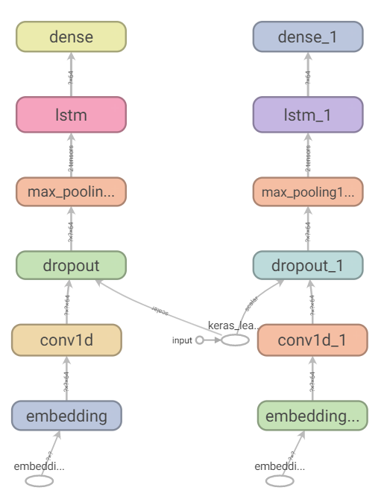
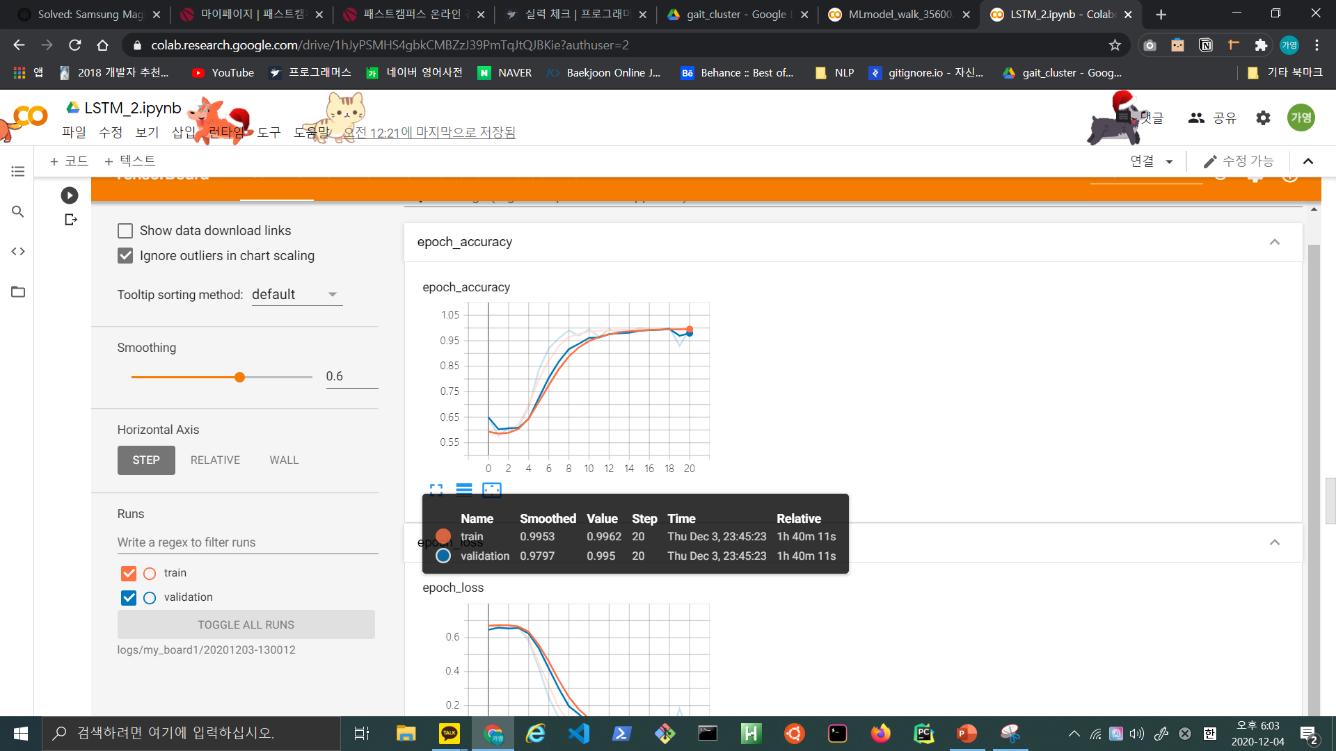
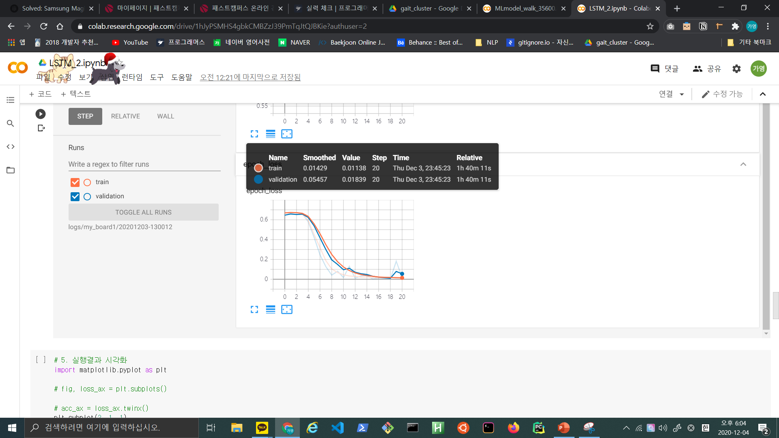
딥러닝 모델 적용 결과
정확도 변화 그래프
손실값 변화 그래프
모델 흐름도

Slide 15
결론 및 제한사항
결론
제한사항
지도학습 : 98%
딥러닝 : 99%
비지도학습 연구

Slide 16
Freshman
Sophomore
Junior
Senior
Alumni

Slide 17
여러분, 고생하셨습니다.

